Slide 1
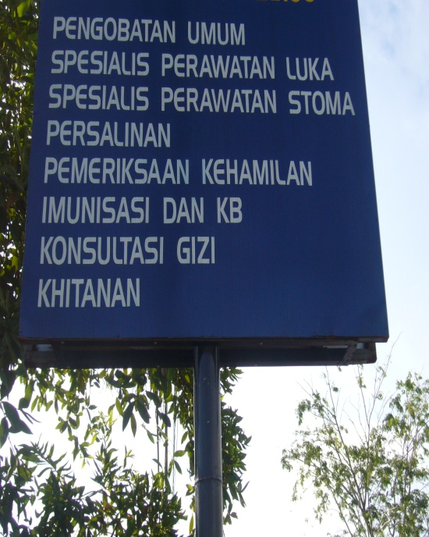
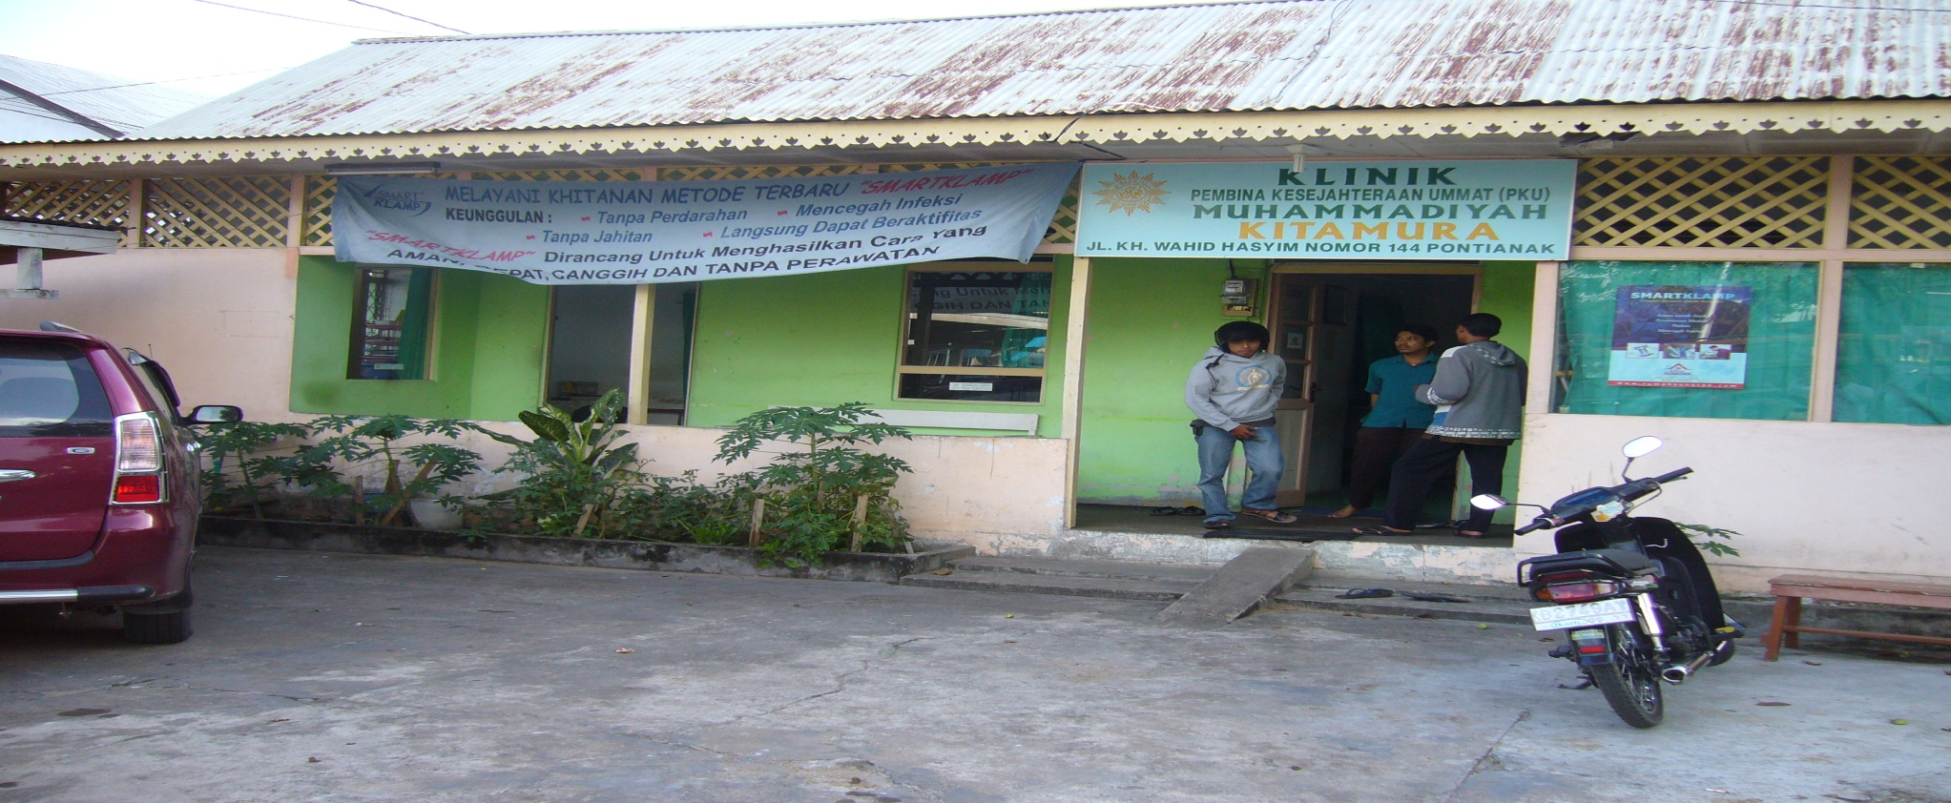
BISNIS HOME CARE

Slide 2
PENGERTIAN
Bisnis home care adalah bisnis yang independen yang menyediakan tenaga kesehatan seperti dokter, perawat, fisioterapis, team gizi dll.
Tenaga kesehatan ini bekerja memberikan service kesehatan ke pasien baik di rumah, RS maupun menemani pasien yang bepergian.
Mereka bekerja secara profesional dan bisa bekerja sama/kolaborasi dengan pihak lain.

Slide 3
KAJIAN KEBUTUHAN HOMECARE
Di Kwait bisnis home care sangat baik, karena ekonomi masyarakat baik.
Terjadinya transisi epidemiologi → peningkatan penyakit degeneratif, sperti stroke, hipertensi, diabetes, dan kanker.Secara umum para pasien kemungkinan akan memiliki ketidakmampuan secara fisik (disability) →butuh homecare pasca RS.
Penelitian di RSPP, 77,3% pasien bersedia menggunkan pelayanan home care, namun 47,3% bersedia bila tidak ditanggung perusahaan.

Slide 4
LANJUTAN
Dari hasil analisis berdasarkan aspek keuangan dan sumber daya manusia dapat disimpulkan bahwa bisnis home care layak dikembangkan sebagai salah satu unit pelayanan di RSPP.
Hal ini didukung dengan masih besarnya pasar bagi bisnis home care sebagai sebuah bisnis baru.
Proyeksi keuangan selama lima tahun kedepan menunjukkan bahwa bisnis home care mengalami peningkatan tiap tahun.
Kesediaan responden membayar pelayanan home care berkisar Rp 100 ribu – 200 ribu rupiah.

Slide 5
CIRI BISNIS HOMECARE
Bisnis homecare bersifat swasta/pemerintah
Keuntungan di peroleh dari pasien.
Kecil resikonya .
Bisa dikembangkan sesuai kebutuhan, pelayanan SEDERHANA di tingkatkan menjadi pelayanan KOMPLIT→ misal mulai memberikan pelayanan keperawatan dasar, mensuplai makanan, konsultasi dokter spesialis dan pemeriksaan lengkap.
Tentunya pasien membayar charge .

Slide 6
PERLUNYA HOMECARE
DEKAT MENGAWASI ANGGOTA SAKIT
KEBUTUHAN & KEINGINAN > TERPENUHI
HEMAT BIAYA PERAWATAN
EFISIEN WAKTU & TENAGA
DISKUSI BANYAK WAKTU
HOMECARE

Slide 7
PAKET KEPERAWATAN YG DAPAT DITAWARKAN PADA PELANGGAN
Pasca Hospitalisasi
Kep. Lansia
dll
Kep. Luka
Latihan mobilisasi
Gangguan mental
Prevensi/Promosi Kes
Gangguan tumbang
Pemasangan dan perawatan infus, suntik, cathether, inhalasi, dll
Pemenuhan kebutuhan dasar

Slide 8
Mikha Valerint http://www.mikha.co.cc
ADULT FOSTER CARE
HOMECARE
NURSING HOME
HOMECARE
Sebuah pengalaman
CONTOH
USA

Slide 9
HOMECARE (sebuah bisnis)
Home care (Rumah Perawatan)
Adult Foster Care (AFC) →Perawatan orang dewasa (Keperawatan Med-Sur)
Nursing Home (Panti jompo/Usila/Lansia)

Slide 10
PEMILIK
PRIVAT
PEMERINTAH

Slide 11
HOMECARE (RUMAH PERAWATAN)
Pasiennya tidak terlalu sulit. Mungkin sakit jiwa atau cacat sedikit, tapi masih bisa beraktifitas normal bahkan bekerja.
Ringan, cukup diberi obat setiap hari, dimasakkan makanan, dan dibersihkan kamarnya.
Termasuk juga antar-jemput ke RS
Sebagian besar Homecare hanyalah rumah biasa.
Dikemas menjadi semacam “bisnis”.
Mayoritas Homecare memiliki dua bagian: satu bagian untuk pasien dan satu bagian untuk pemilik/perawat.
Fasilitas fisik: masing-masing bagian mempunyai,
kamar
WC
dapur
ruang tamu

Slide 12
NURSING HOME (PANTI/KLINIK KEPERAWATAN )
Pasiennya rata-rata parah (total care). Banyak usila
Total: mandikan, dicebokkan, baring total di tempat tidur.
Biasanya agak besar, pasien maksimal 20 orang.
Bentuknya lebih mirip motel kecil.
Pemilik tidak harus perawat: tetapi SDM perawat terlatih.
Pelatihan dari pemerintah tiap tahun harus diikuti para pemilik Homecare dan perawat.
Perawat yang bekerja 2 jenis: bekerja paruh-waktu (biasanya dibayar per jam). Rata-rata, sekitar 8 jam per hari. dan yang bekerja penuh-waktu, menjaga pasien 24 jam alias tinggal di Homecare .

Slide 13
PEMBIAYAAN HOMECARE
Penghasilan homecare :
dari setiap pasien yang dirawat (penginapan dan perawatan) .
Hal-hal yang dibiayai oleh homecare:
makanan para pasien
keperluan pasien
cicilan rumah
listrik gas air telepon
lisensi,
pelatihan perawat,
harus menggaji perawat,
bensin untuk antar jemput pasien ke dokter.
3. Tidak jarang pemilik homecare memiliki lebih dari satu Homecare, ada yang 3 bahkan 4
4. Nursing Home, jelas penghasilannya relatif besar.

Slide 14
HUBUNGAN PEMERINTAH DG HOME CARE DI USA
pemerintah memberi uang kepada para pasien tiap bulan (dana sosial).
pemerintah memberi asuransi kesehatan kepada pasien.
Pemerintah mengadakan pelatihan perawat
lisensi selalu memeriksa kelayakan Homecare sekali setahun (akreditasi)
pasien yang masuk ke Homecare terkadang juga dikirimkan dari RS Pemerintah (rujukan).

Slide 15
CARA MEMULAI BISNIS
ide/keinginan ?!
Jangan bosan membicarakan ide anda ke orang lain
Pertama: Mimpi → tuliskan mimpi - mimpi anda
Kedua :amati situasi sekitar terutama yang berkaitan dengan mimpi - mimpi anda dan dicatat.
Ketiga: lakukan studi project kecil - kecilan catat di kertas kecil
Keempat: coba utarakan mimpi/ide anda dengan orang lain sebanyak - banyaknya
Jika cukup modal → mencoba usaha sendiri
Seiring waktu ide anda di perbaiki sesuai dengan keadaan sekarang

Slide 16
PENGALAMAN ORANG SUKSES DLM BISNIS
BISNIS
USAHA
NYALI

Slide 17
BISNIS LEGAL
IZIN
USAHA
PT
YAYASAN
IZIN
PELAYANAN
STR
SIPP
STRATEGI
MEDIA CETAK
PELAYANAN BERMUTU
INPUT
PROSES
OUTPUT
MONEV
MEDIA ELEKTRONIK
BENCHMARK
FEEDBACK
PERBAIKAN

Slide 18
Terima kasih

